Slide 5
Recuerden estar atentos con los proyectos de ciencia y tecnología estarán enfocados en la elaboración de manillas y el tema de movimiento, los requerimientos estarán siendo publicados en:
Odrymillar.jimdo.com
http://www39.jimdo.com/app/s8d104b3d13f91704/pf2a7de586833f805/
Enviar las fotos de lugares maravillosos a mi correo odrymillar75@hotmail.com
Estaremos intercambiando los textos de lectura, sobra recordarles el y apoyo en casa para que practiquen diariamente .
GRACIAS POR TODA SU COLABORACIÓN

Slide 6
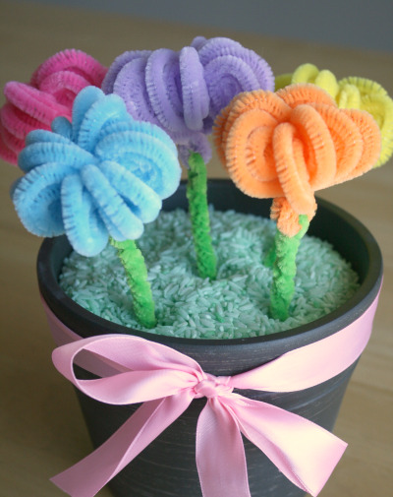
FELIZ DÍA MAMITAS

